Slide 1
Како на најбољи начин искористити могућност дигиталне технологије за игру и учење ?
Гордана миловановић,
Економска школа, ваљево

Slide 2

САДРЖАЈ:
Дигитална технологија –дете-игра-учење-родитељ
Развојне фазе животног циклуса деце
Слободно време
Игра-учење
Улога родитеља у организацији активности
Родитељ и дигиталне технологије за игру и учење
Савети за родитеље
Онлајн активности

Slide 3

“Дигитално родитељство је појам који се везује за дигитално доба и везује се за родитеље који користе сет програмских алата и сервиса у свакодневним активностима у подизању и васпитању деце. Дигитални родитељи, на овај начин, играју најбитнију улогу у обликовању начина на који њихова деца користе савремене технологије и дигиталне медије”
(https://www.decanainternetu.rs/digitalno-roditeljstvo/)
Notes:
Слика 1. https:(//www.google.com/url?sa=i&url=http%3A%2F%2Fwww.decanainternetu.rs%2Fdigitalno-roditeljstvo%2F&psig=AOvVaw3yIMT3m0xIrIM9Ta8jvpjS&ust=1588542897493000&source=images&cd=vfe&ved=2ahUKEwi08ZjKlZbpAhVFyKQKHWhkCnQQr4kDegUIARDSAQ

Slide 4
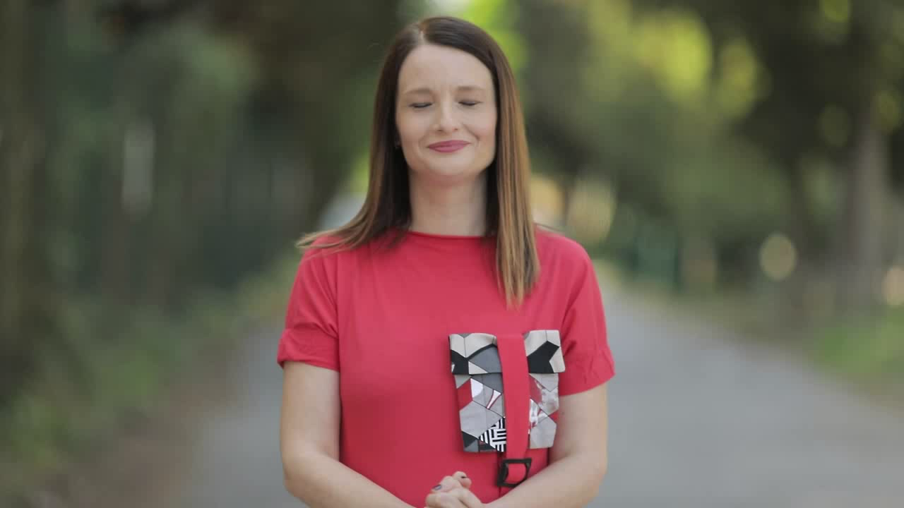
Каква нова сазнања о нама самима и свету нам је донео овај период изолације?
Разговор са психолошкињом Аном Мирковић о дигиталној технологији и како је квалитетно користити у игри, учењу, повезивању са драгима…
Notes:
Прилог 1:https://www.vipmobile.rs/bezbedniklinci/digitalni_roditelji/detalji?slug=intervju-sa-anom-mirkovic

Slide 5
ДИГИТАЛНА ТЕХНОЛОГИЈА –ДЕТЕ-ИГРА-УЧЕЊЕ-РОДИТЕЉ-истраживање
Резултати (о учешћу –посредовању родитеља при коришћењу дигиталних технологија) међународног истраживања Деца Европе на инернету, које је реализовано у Србији крајем 2018. и почетком 2019.године на узорку од 1150 ученика (3-8. разреда основне и 1-3.разреда средње школе у четири региона Србије (Београд, Војводина, Источна и Јужна Србија, Шумадија и Западна Србија) показују:
Notes:
Извор: Кузмановић,Д.,Павловић,З.,, Драган Попадић, Д., Милошевић, Т., (2019), „Коришћење интернета и дигиталне технологије код деце и младих у Србији“, Резултати истраживања Деца Европе на интернету, Институт за психологију Филозофског факултета, Београд, ISBN: 978-86-6427-128-8. стр. 63

Slide 6
ДИГИТАЛНА ТЕХНОЛОГИЈА –ДЕТЕ-ИГРА-УЧЕЊЕ-РОДИТЕЉ-истраживање
Родитељи најчешће посредују тако што објашњавају деци како да безбедно користе интернет (44% испитаних ученика изјављује да родитељи то раде често или веома често).
Половини ученика млађег узраста (9-12 година) и трећини старијег узраста (13-17 година) родитељи често помажу када им нешто засмета на интернету
Најмањи проценат испитаних ученика (29%) извештава да их родитељи често охрабрују да интернет користе на конструктиван начин, за истраживање и учење
Notes:
Извор: Кузмановић,Д.,Павловић,З.,, Драган Попадић, Д., Милошевић, Т., (2019), „Коришћење интернета и дигиталне технологије код деце и младих у Србији“, Резултати истраживања Деца Европе на интернету, Институт за психологију Филозофског факултета, Београд, ISBN: 978-86-6427-128-8. стр. 63

Slide 7
РАЗВОЈНЕ ФАЗЕ ЖИВОТНОГ ЦИКЛУСА ДЕЦЕ
Средње детињство – школско детињство
Функција игре у овом периоду је социјална – укључивање у социјалну средину, учење вештина комуникације и решавања конфликта- комуникација постаје све ефикаснија;
Дете постаје спремно да озбиљно ради, заинтересовано да учи, спремно је за сарадњу са другима, спремно да учи како се нешто ради.

Slide 8
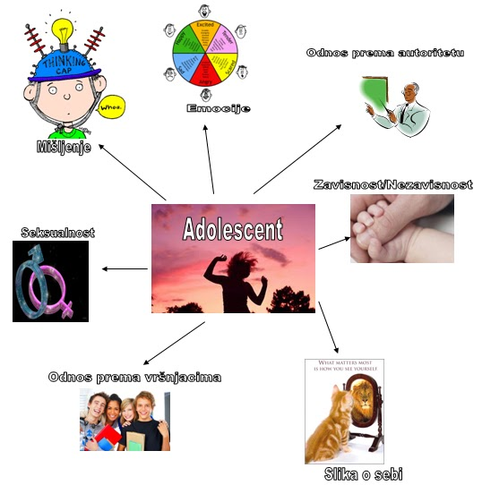
Развојне фазе животног циклуса деце
Адолесценцију обележавају психичке промене, дакле промене унутар личности, које прате развој тела у пубертету и након њега.
Адолесценти су способни да повезују ствари, решавају проблеме, увиђају односе, извлаче закључке…
Notes:
Слика 2. Промене у адолесценцији
(https://psihokutakzaucenike.wordpress.com/2012/08/30/adolescencija-osnovna-obelezja/

Slide 9
СЛОБОДНО ВРЕМЕ
Слободно време се може дефинисати као време које преостаје када деца заврше све своје радне, породичне обавезе и када њиме могу располагати према свом нахођењу и ствара широк простор за разноврсне активности – пасивни и активни одмор, рекреацију, културни живот, бављење спортовима, дружење и укључивање у бројне друштвене активности и акције и тако даље.

Slide 10
Основне функције слободног времена
1. одмор,
2. разонода и
3. развој личности
Интервенција у области слободног времена треба да буде одмерена и целисходна и да створи што повољније услове у којима ће се понудити што већи број и избор активности .

Slide 11
ИГРА-УЧЕЊЕ
1.Слободна игра коју самостално води дете
2. Игра уз подршку одраслог
3.Игра по јасним инструкцијама
Игра је спонтана и слободна активност деце и сама себи је циљ. Утиче на сензомоторни, когнитивни, емоционални, социјални развој и има кључну улогу у усвајању нових знања и вештина потребних за касније сналажење у различитим животним ситуацијама.
Notes:
Прилог 2: Разговор са Добринком Кузмановић са Института за психологију Филозофског факултета у Београду о онлајн настави и улози родитеља на https://kossev.info/nastava-na-daljinu-i-zivotne-lekcije/ Извор N1,19.март 2020., https://youtu.be/uVNGcI6cD6I

Slide 12
ИГРА-УЧЕЊЕ
Учење кроз игру има различите форме:
1) Слободна игра коју самостално води дете
2) Игра уз подршку одраслог
3) Игра по јасним инструкцијама
Одрасли могу давати јасне инструкције и ограничења
За успешно учење кроз игру важно је подршка.
Помоћ одраслог подразумева да дете види као способно да изврши одређене задатке или реши одређени проблем.

Slide 13
УЛОГА РОДИТЕЉА У ОРГАНИЗАЦИЈИ АКТИВНОСТИ
Време структурисано - садржи одређене рутинске активности (оброк – одређене врсте активности – слободно време – оброк – одмор итд
Родитељи деце 7-12 године - Обезбедите деци активности које личе на школске (цртање, приче, читање, питалице, пантомиме…).
Родитељи адолесцената (преко 12 година)
Тражите њихову помоћ у конкретним активностима (чување млађе деце, лакши физички послови, помоћ око рада на рачунару…).

Slide 14
PОДИТЕЉ И ДИГИТАЛНЕ ТЕХНОЛОГИЈЕ ЗА ИГРУ И УЧЕЊЕ
Стручњак за медије и технологије др Девора Хајтнер“ суочава родитеље са чињеницом да је мудрост коју су „сакупили“ током живота једнако важна и неопходна као и додатак дигиталним вештинама њихове деце – а када се успешно комбинују, паметно резоновање и техничке вештине, креирају одговорне особе модерног, дигиталног доба“

Slide 15
Пример 1. решења:
У породици је дете који је трећи разред и дете предшколског узраста (5 година). Како с у постигли договор?
Родитељима је најтеже да одреде временску границу у коришћењу уређаја .
„Са трећакињом је договор да колико дневно времена чита књигу, толико може да гледа таблет. А петогодишњаку сам данас показала како изгледа апликација са мапом, па је био одушевљен што препознаје своју зграду, улицу, оближњи парк… Колико год било тешко одупрети се тој врсти искушења могуће је употребити га у корисне сврхе.”

Slide 16
(Милица тинејџрка, 17 година)
Пример 2. решења:
“Верујем да изолација свима нама пада тешко, а то посебно примећујем код нас младих, делимично јер нам је требало времена да разумемо озбиљност ситуације, али и зато што нисмо навикли на овакав животни режим. Сматрам да из ове ужасне ситуације можемо извући нешто позитивно чим схватимо да постоји та једна позитивна страна-више слободног времена.“

Slide 17
Пример 2. решења:
Организовала своје слободно време на конструктиван начин:
- онлајн читање књига на Интернету,
- путем друштвених мрежа повезала се са драгим особама и вршњацима ( разговор преко видео чета)
- инсталирање видео игара за забаву

Slide 18
САВЕТИ ЗА РОДИТЕЉЕ
Сазнања о савременој информационо-комуникационој технологији (рачунар, паметни телефони,таблети , виртуелна стварност, интернет, е-учење, учење на даљину....) и њиховим потенцијалима, даје широке могућности родитељима за ефикасније коришћење слободног врема и организацију игре и учења.
При избору садржаја ,потребно је промишљати о квалитету садржаја, тј. с којом намером је креиран и коју поруку шаље деци и ставити их у функцију дететовог развоја.
Notes:
Прилог 3

Slide 19

САВЕТИ ЗА РОДИТЕЉЕ
Користите ПЕГИ систем који је једноставан.
Важно!!!!
Да уочите стандардизовану ознаку и на основу тога процените да ли је садржај адекватан за Ваше дете и помаже родитељима да препоруче адекватан дигитални садржај?
Пример 1
Погодан за све узрасте
Поред наведених ознака за узрасте (7,12, 16,18,), ПЕГИ систем дефинише и ознаке које описују врсту садржаја која се налази у игрицама:

Slide 20

САВЕТИ ЗА РОДИТЕЉЕ
Пример 2
-Насиље-
У зависности од старосне категорије, игра може садржати призоре људи који се повређују или умиру, често користећи оружје, реално или не. Може такође приказати детаље о повредама, крв…
Одговарајућа оцена узраста: 7, 12, 16, 18

Slide 21
У ПЕГИ систему дате су и процене садржаја који се користе: ружан речник, страх-ужас,секс, лекови-алкохол,коцкање, дискриминација.

Slide 22
ОНЛАЈН АКТИВНОСТИ-предлог
Представе за децу – Репертоар на YT каналу https://www.eci-pec.rs/blog/vodic-za-roditelje-saveti-linkovi-za-organizaciju-aktivnosti-za-decu-u-kucnim-uslovima
↓
Подршка за децу и одрасле и бољу организацију дневних активности.

Slide 23
ОНЛАЈН АКТИВНОСТИ-предлог
Школарци - онлајн настава на РТС2 и РТС3 каналу и РТС Планета апликацији. Распоред часова је на линку - https://www.rasporednastave.gov.rs/
-Распоред емитовања образовних садржаја, Онлајн платформе – подршка учењу (алати и упутства за онлајн комуникацију);
-Портал Дигитална солидарност намењен је свима који су услед пандемије коронавируса у својим кућама. бесплатним платформама за учење на даљину, рад од куће, бесплатним онлајн књигама, курсевима, филмовима, музици....

Slide 24
ОНЛАЈН АКТИВНОСТИ-ПРЕДЛОГ
Идеје за разне забавне пројекте који су савршени за кућне услове, посетите линкове:
https://www.facebook.com/raisingdragons/
https://www.facebook.com/beststemactivitiesforkids/
Најбоље бесплатне видео игрице ( Акција и авантура, образовне, друштвене игре, музика, платформе,слагалице,спорт..)
https://www.microsoft.com/sr-latn-rs/store/top-free/games/pc
 Duolingo: Learn Languages Free
Апликација за учење и обнављање страног језика које дете жели да научи или усаврши знање. Нуди игру, забаву кроз разне мултимедијалне садржаје
https://play.google.com/store/apps/details?id=com.duolingo
Notes:
Прилог 3 Снимак вебинара „Стварни живот у дигиталним условима“ на https://www.youtube.com/watch?v=EcIcVCELK8s
https://www.facebook.com/euinfo.rs/videos/678423986303313/ у организацији ЕУ инфо центара и Министарства културе. Учесници: Ана Мирковић, директорка и суоснивач Института за дигиталне комуникације Маја Зарић, руководилац у Сектору за информисање и медије у Министарству културе и информисања Јасминка Петровић, списатељица за децу и младе и ауторка интерактивног програма „Играњац, читањац“. Корисни савети родитеља и стручњака о доброј прилагађонести и деце и родитеља у изолацији и креарању и организацији времена; избору квалитетних садржаја, улози двосмерне комуникације, родитељ као модел детету у употреби дигиталних уређаја; начини како да родитељи блокирају непримерене садржаје; утицај видео игрица на понашање деце.

Slide 25
УМЕСТО ЗАКЉУЧКА
„ Ум проширен новом идејом никада се не враћа на своје почетне димензије“
Oliver Wendel Holmes

